Slide 1
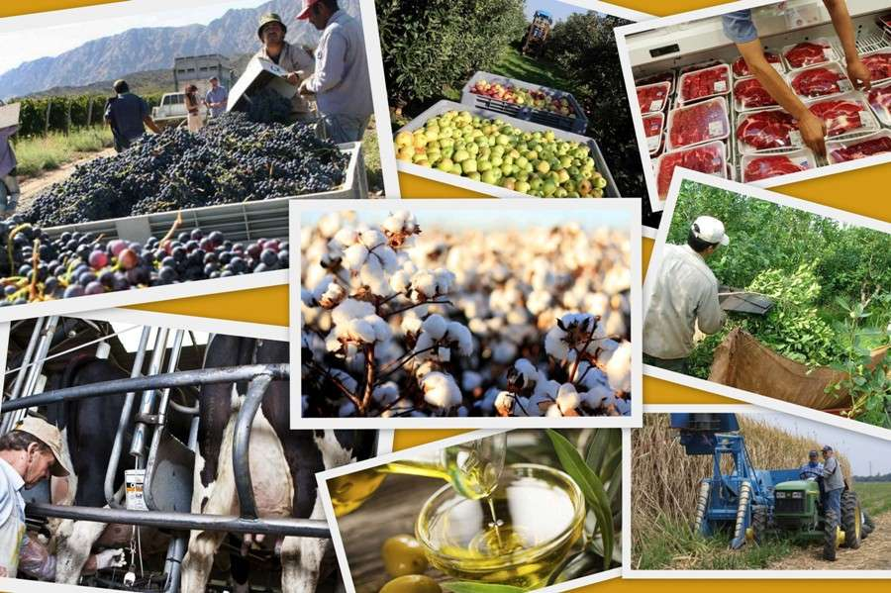
El campo y la cuidad
Circuitos productivos

Slide 2
Circuitos productivos
Para convertir las en productos elaborados es necesaria la
intervención de muchas que realizan distintas tareas.
Esta de actividades recibe el nombre de ,
que está compuesto por diferentes .
etapas
personas
materias primas
cadena
circuito productivo

Slide 3
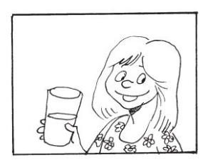
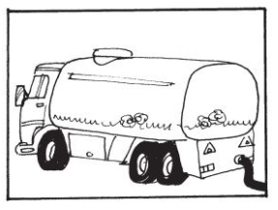
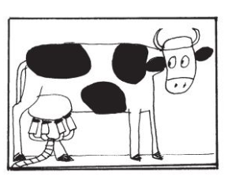
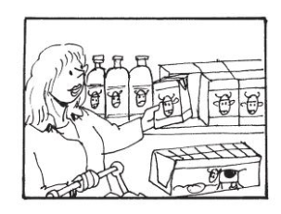
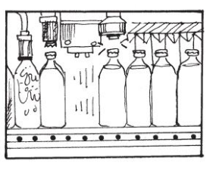
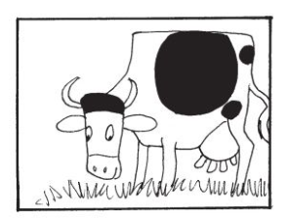
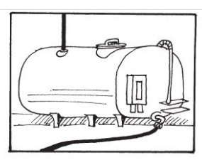
Circuito productivo de la leche
1 | 2 | 3 | 4
5 | 6 | 7

Slide 4

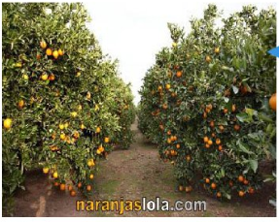
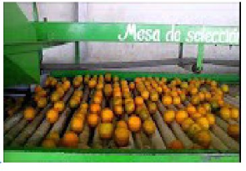
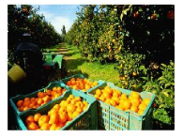
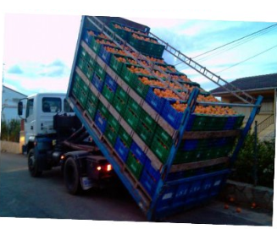
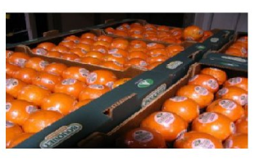
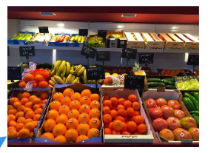

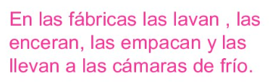



Slide 5


Circuito productivo de la miel
1
2
Allí fabrican la miel, dentro de los panales.
3
La miel llega hasta la fábrica donde es envasada.
4
Y ya está lista para comerla.
El apicultor es el que recoge la miel de los panales. Va muy protegido, para que las abejas no le piquen.
5
6
Llega a la colmena.
La abeja toma el polen de las flores.

Slide 6
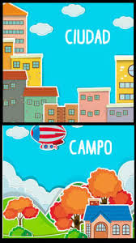
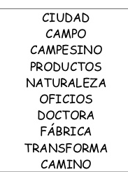
Campo y ciudad
Q | W | E | R | T | Y | U | I | O | P | A | C | S | D | F | G | H | J | K
L | Ñ | N | A | T | U | R | A | L | E | Z | A | Z | X | T | C | V | B | N
M | Q | W | E | R | T | Y | U | I | O | P | M | A | S | R | D | F | G | H
J | K | L | Ñ | Z | X | C | V | B | N | M | I | Q | W | A | E | R | T | Y
U | I | O | P | A | S | D | F | G | H | J | N | K | L | N | Ñ | Z | X | C
V | C | A | M | P | E | S | I | N | O | B | O | N | M | S | Q | W | E | R
T | Y | U | I | R | O | P | A | S | F | D | F | G | H | F | J | K | L | Ñ
C | A | M | P | O | Z | X | C | V | I | B | N | M | Q | O | E | R | T | Y
I | U | I | O | D | P | A | S | D | C | F | F | A | B | R | I | C | A | S
U | G | H | J | U | K | L | Ñ | Z | I | X | C | V | B | M | N | M | Q | W
D | E | R | T | C | Y | U | I | D | O | C | T | O | R | A | O | P | A | S
A | D | F | G | T | H | J | K | L | S | Ñ | Z | X | C | V | B | N | M | Q
D | W | E | R | O | T | Y | U | I | O | P | A | S | D | F | G | H | J | K
L | Ñ | Z | X | S | C | V | B | N | M | Q | W | E | R | T | Y | U | I | O

Slide 7
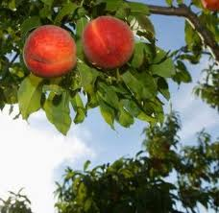
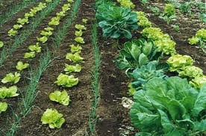
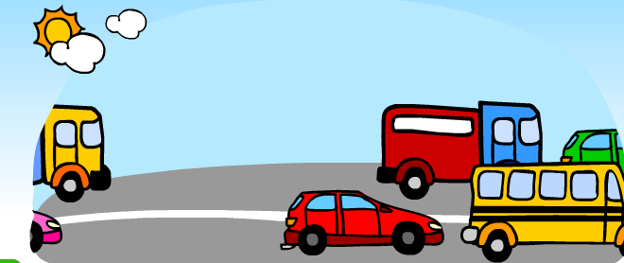
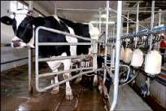
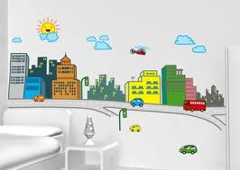
ALGUNOS DE ESTAS IMÁGENES SON DEL CAMPO Y OTRAS DE LA CIUDAD.
* COLOCA DENTRO DEL CÍRCULO LAS IMÁGENES SEGÚN CORRESPONDA.
CAMPO
ARRASTRA LA IMAGEN HASTA COLOCARLA DENTRO DEL CÍRCULO.

Slide 8
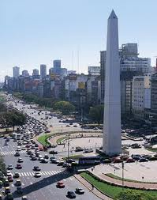
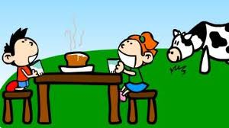
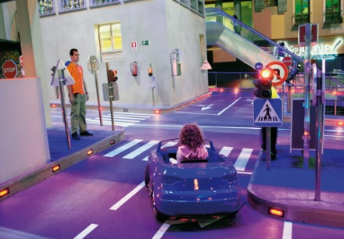
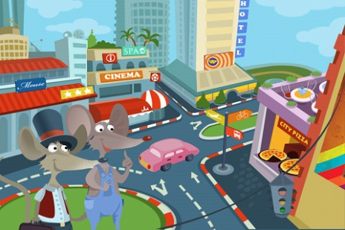
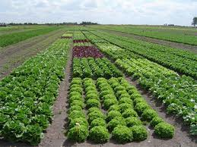
ALGUNOS DE ESTAS IMÁGENES SON DEL CAMPO Y OTRAS DE LA CIUDAD.
* COLOCA DENTRO DEL CÍRCULO LAS IMÁGENES SEGÚN CORRESPONDAN.
CIUDAD
ARRASTRA LA IMAGEN HASTA
COLOCARLA DENTRO DEL CÍRCULO.

